Slide 1
Kulatý stůl 2023
Rada pro veřejný dohled nad auditem
Únor 2023

Slide 2
Upozornění
Upozorňujeme, že informace uvedené v této prezentaci nepředstavují závazný výklad právních předpisů. Rada nemůže předjímat rozhodnutí soudních či jiných orgánů a jejich výklad právních předpisů. Zde uvedená stanoviska jsou obecné povahy, vycházejí ze současného právního stavu, zachycují aktuální přístup k dané problematice a v případě změny právních a profesních předpisů, odborných názorů či rozhodnutí soudů nebo správních orgánů se mohou měnit.
Názory vyjádřené v průběhu této schůzky a v této prezentaci nepředstavují oficiální názor Rady, Prezidia, kontrolního ani disciplinárního výboru Rady.
2

Slide 3

OBSAH
Úvodní slovo
Zjištění z kontrol kvality 2022
3. Nejčastější zjištění v oblasti IT
4. ISQM1 a ISQM 2
5. Navazující řízení
6. Legislativa
7. Informační povinnosti auditora
8. Zahraniční spolupráce
9. Vybrané dotazy auditorů
3

Slide 4

2. Zjištění z kontrol kvality 2022
4

Slide 5
Přehled kontrol kvality - zjištění
Celkem
153 zjištění
 | 2022
Kontroly zahájené v roce 2021 * | 6
Kontroly zahájené v roce 2022 | 14
Dokončené kontroly v roce 2022 | 15
Rozpracované kontroly * | 5
ŘKS
25
Spisy
126
20
*) zahájené v průběhu roku, budou dokončeny v následujícím roce
ZT
2
5

Slide 6
Zjištění z kontrol – vnitřní kontrolní systém
6

Slide 7
Zjištění z kontrol - spisy
Nedostatečné auditorské postupy (rekonciliace HK na saldokonto nebo inventuru není dostatečná auditorská procedura)
Nedostatečná nebo žádná prokazatelná kontrola IFRS závěrek, neseznámení se s principy IFRS
Kontrola nad konfirmacemi (rozesílání a přijímání)
Nedostatek důkazních informací
Významná rizika z titulu podvodu
Nedostatek kritického přístupu v posouzení odhadů stanovených vedením nebo při auditu skupiny
Chybějící dokumentace
7

Slide 8
Zjištění z kontrol kvality
Stanovení plánu auditu
  Účty, tvrzení
  Vazba plánování na provádění auditu
  Významné riziko u výnosů a obcházení kontrol vedením
Stanovení materiality a její použití
Velikost testovaných vzorků
  Přirozené, kontrolní a zjišťovací riziko
  Vyhodnocení rizik a dopad na velikosti testovaných vzorků
Analytické testy věcné správnosti („TVS“)
  Analytické TVS x analytické postupy
  Nezávisle vytvořené očekávání
  Určení rozdílu mezi očekáváním a skutečností
Konfirmace – odesílání i přijímání pod kontrolou auditora
Audit skupiny
IFRS – IAS 1, ISA 24, IFRS 7 a 9, IFRS 10, reálná hodnota (fair value)
Obsah ÚZ – ČÚP a IFRS
Ověření údajů ve výroční zprávě a zprávě o vztazích
Vliv IT na provádění testů
  Identifikace rizik a reakce na tato rizika
  Spolehlivost výstupů z IT - informace generované účetní jednotkou
8

Slide 9

3. Nejčastější zjištění v oblasti IT
9

Slide 10
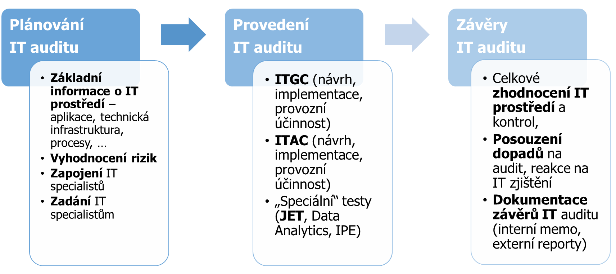

Auditní & kontrolní rámec pro oblast IT
ISA 220
ISA 200
ISA 600
ISA 500
ISA R315
ISA 620
ISA 230
ISA 240
ISA 330
ISA 402
ISA 300
ISA 265
ISA 701
?
Přijetí zakázky
10

Slide 11








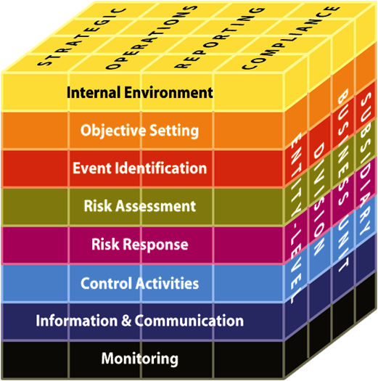







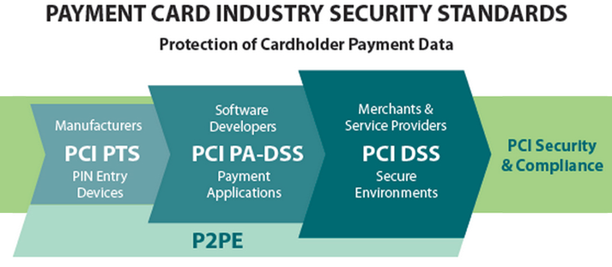


Normy, standardy, rámce, organizace, legislativa, regulace, v oblasti IT a bezpečnosti
11

Slide 12



Nedostatky z kontrol kvality (IT) - Evropa
Oblast | Typické zjištění
Vyhodnocení rizik IT prostředí | Nedostatečná dokumentace/pochopení IT prostředí.
Reakce na identifikovaná rizika IT prostředí | Nedostatečný rozsah IT auditu ITGC nebylo testováno pro relevantní informační systémy
Vyhodnocení obecných IT kontrol | Nedostatečné testování ITGC v oblasti informační bezpečnosti (přístupových práv) Nedostatečné testování ITGC v oblasti IT provozu / rozhraní
Vyhodnocení aplikačních kontrol | Nedostatečné testy – rozsah/obsah ITAC
Vyhodnocení IPE | Testy přesnosti a úplnosti pro konkrétní IPE nebyly provedeny.
Využití JET | Nedostatečná dokumentace provedených JET nebo výběru vzorků JET
12

Slide 13

Identifikované nedostatky z kontrol kvality (IT) - ČR
Oblast | Typické zjištění
Vyhodnocení rizik IT prostředí | Nedostatečná dokumentace/pochopení IT prostředí. Formální provedení vyhodnocení IT prostředí.
Reakce na vyhodnocená IT rizika | Nedostatečný rozsah IT auditu ITGC nebylo testováno pro relevantní informační systémy Do IT auditu není zapojen IT specialista
Vyhodnocení obecných IT kontrol | Nedostatečné testování ITGC v oblasti informační bezpečnosti (přístupových práv) Nedostatečné testování ITGC v oblasti IT provozu / rozhraní
Vyhodnocení aplikačních kontrol | Nedostatečné testy – rozsah/obsah ITAC
13

Slide 14


Vybrané nedostatky z kontrol kvality - ČR
Zapojení
IT specialistů
Servisní
organizace
Vyhodnocení IT rizik
a reakce
IPE
14

Slide 15
Zapojení IT specialistů
Ilustrativní IT dotazník auditora
Otázka | Odpověď klienta
Máte zaveden proces řízení přístupových práv | Ano
Kontroluje někdo nezávislý nastavení přístupových práv | Ne
Měli jste v loňském roce bezpečnostní incidenty | Nemáme žádné incidenty
Máte zaveden proces „Problem management“ | Nemáme žádné problémy
Máte se svým poskytovatelem IT služeb smlouvu včetně SLA | Ano, ale neposkytneme ji
…. | …
A) Akceptace auditní zakázky
Auditor před akceptací auditní zakázky nedostatečně posoudil auditní přístup specifika zakázky a potřebu odbornosti týmu provádějícího auditní zakázku, včetně potřeby zapojení IT specialistů k zakázce a (případné) zapojení IT specialistů.“
Rozhodnutí o akceptaci zakázky bez dostatečné znalosti IT / možnosti využít IT specialistu
B) Plánování auditu
V týmu není zahrnut IT specialista, přestože jeho začlenění je relevantní.
Není jednoznačné zadání rozsahu testování obecných a aplikačních kontrol
C) Provedení auditu
Ověření obecných IT kontrol je formální
Nedostatečná dokumentace IS/IT a business procesů v oblasti maloobchodního nebo internetového prodeje, komplexní IT systém (např. SAP)
Vyhodnocení IT dotazníku auditorem:
IT prostředí je spolehlivé
15

Slide 16
Vybrané nedostatky z kontrol kvality - ČR
Zapojení
IT specialistů
Servisní
organizace
Vyhodnocení IT rizik
a reakce
IPE
16

Slide 17

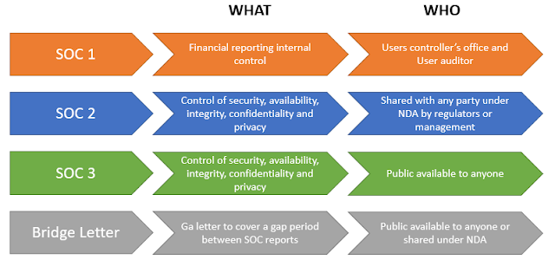
Servisní organizace
Základní otázky v rámci auditu/kontroly
Seznam poskytovatelů (IT) služeb / servisních organizací
Význam servisní organizace z pohledu podpory business procesů
Procesy řízení servisní organizace
Existence a pravidelné hodnocení SLA
Dostupné externí audity (např. SOC reports)
Přehled (a analýza příčin) incidentů
Vyhodnocení servisních organizací z pohledu rizik a dopadů na audit
17

Slide 18
Servisní organizace
A) Servisní organizace nejsou identifikovány
(např. provozovatel aplikační a technické infrastruktury, účetnictví a mzdy, …)
  Není provedeno posouzení a dokumentace servisních organizací
B) Servisní organizace jsou identifikovány, ale
  Vytvořen pouze přehled servisních organizací
  Není provedeno vyhodnocení rizik servisní organizace z pohledu auditu
  Auditor se výhradně spoléhá na (nedostatečné?) kontroly prováděné servisní organizací
  Auditor nevyhodnotil návrh a zavedení příslušných kontrol v uživatelské účetní jednotce
C) Testování IT kontrol u servisní organizace sice provedeno, ale
  Nepokrývá všechna (klíčová) identifikovaná rizika
  Nejsou provedeny dodatečné auditní procedury v případně obtížnosti či nesoučinnosti prověřené servisní organizace (např. sdílené IT centrum je v zahraničí, auditovaný subjekt neposkytne IT SLA smlouvy, apod.)
  ISA 402.9
  ISA 402.10
18

Slide 19
Vybrané nedostatky z kontrol kvality - ČR
Zapojení
IT specialistů
Servisní
organizace
Vyhodnocení IT rizik
a reakce
IPE
19

Slide 20

Vyhodnocení IT rizik a reakce na tato rizika
Vyhodnocení IT rizik
Nedostatečná dokumentace / provedení porozumění IT prostředí
IT prostředí není vyhodnoceno jako dostatečně „komplexní“ –> nedostatečný rozsah testů
Vyhodnocení dopadů IT rizik na plán auditu
B) Reakce na rizika
Využití IT specialistů
Nejednoznačné zadání pro provedení ITGC (ITAC)
Testování ITGC/ITAC nezahrnují všechny relevantní fáze návrh, implementace, provozní účinnost
20

Slide 21
Vybrané nedostatky z kontrol kvality - ČR
Zapojení
IT specialistů
Servisní
organizace
Vyhodnocení IT rizik
a reakce
IPE
21

Slide 22

IPE (informace generované uvnitř účetní jednotky)
Základní otázky
  Jaké informace/reporty jsou potřeba pro audit?
  Jak ověřím přesnost a úplnost dat?
  Jsou ve společnosti zavedeny procesy / kontrolní mechanismy pro řízení kvality dat?
  Byly v minulosti zaznamenány incidenty týkající se kvality dat v klíčových systémech, co bylo kořenovou příčinou problému?
ISA 315.12 & A70
ISA 500.7
ISA 500.9 & A50-A51
ISA 330.10 & A29-A31
Příklady zjištění
  Auditor nezmapoval informační toky relevantní z pohledu tvorby ÚZ
  Auditor neověřil zdroje dat pro IPE
  Nedostatečná dokumentace ověření IPE použitých v rámci auditu
  Auditor neověřil přesnost / úplnost dat (reportů použitých v rámci auditu)
  Auditor nezohlednil zjištěné nedostatky při vyhodnocení IPE
  Auditor neověřil obecné IT kontroly relevantní z pohledu IPE
  Auditor nedostatečně ověřil EUC („End User Computing“) (týkající se IPE)
22

Slide 23

Kontrola kvality (IT)
Na co se zaměřujeme v roce 2023 ?
Zapojení IT specialistů
Aplikační kontroly (retail, e-shop)
Servisní organizace
Vnitřní kontrolní systém auditora
  Informační bezpečnost
23

Slide 24
4. ISQM 1 a ISQM 2
24

Slide 25
Standard ISQM 1 upravuje povinnost navrhnout, zavést a provozovat systém řízení kvality ve firmách provádějících:
Audity nebo prověrky účetních závěrek,
Ostatní ověřovací zakázky či
Zakázky na související služby.
Firma = samostatný odborník, osobní společnost, kapitálová společnost nebo jiný subjekt sdružující auditory a účetní odborníky, případně příslušný ekvivalent z veřejného sektoru.
25

Slide 26
Datum účinnosti
Systém řízení kvality v souladu s ISQM 1 musí firma navrhnout a zavést
do 15. prosince 2022.
Do 15. prosince 2022 by firma měla:
stanovit si kvalitativní cíle, identifikovat a vyhodnotit rizika ohrožující kvalitu a navrhnout a implementovat reakce na tato rizika;
navrhnout a implementovat monitorovací činnosti.
Reakce na vyhodnocená rizika a monitorovací činnosti musí začít fungovat 15. prosince 2022.
Vyhodnocení systému podle ISQM 1 je nutné provést do jednoho roku od 15. prosince 2023.
26

Slide 27
Co je systém řízení kvality?
Mechanismus, který vytváří prostředí přispívající k tomu, aby firemní týmy mohly realizovat kvalitní zakázky.
Pomáhá firmě zajistit konzistentní kvalitu zakázek, protože se zaměřuje na to, jak firma kvalitu zakázek řídí.
27

Slide 28
Co je cílem ISQM 1?
Posílit robustnost firemního systému řízení kvality.
Firma je povinna:
přizpůsobit návrh, zavedení a fungování firemního systému řízení kvality svému charakteru a okolnostem a charakteru a okolnostem zakázek, které realizuje.
přejít od pravidel a postupů upravujících separátně jednotlivé prvky řízení kvality k integrovanému přístupu zohledňujícímu systém řízení kvality jako celek.
28

Slide 29

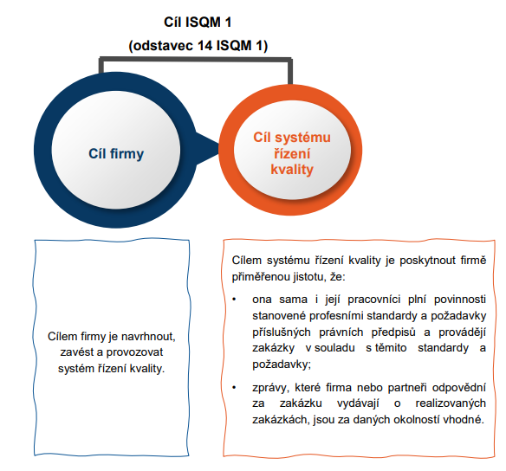


CÍL
29

Slide 30
Hlavní změny oproti stávajícímu ISQC 1
Proaktivnější a individuálnější přístup k řízení kvality, který se zaměřuje na naplnění stanovených kvalitativních cílů prostřednictvím identifikace rizik ohrožujících tyto cíle a reagováním na tato rizika;
Větší požadavky na správu a řízení a vedení,
  (včetně širších povinností vedení; rozšířené požadavky vycházející z modernizace standardu a odrážející faktory ovlivňující firemní prostředí, mimo jiné požadavky na technologie, sítě firem a využívání externích poskytovatelů služeb)
30

Slide 31
Hlavní změny oproti stávajícímu ISQC 1 - pokračování
Nové požadavky na informace a komunikaci, včetně komunikace s externími stranami;
Větší požadavky na monitorovací a nápravný proces, jejichž cílem je podpořit aktivnější monitorování systému řízení kvality jako celku a účinnou a včasnou nápravu nedostatků.
31

Slide 32
Složky systému řízení kvality
Systém řízení kvality zahrnuje osm vzájemně propojených složek:
proces vyhodnocení rizik;
správa, řízení a vedení;
příslušné etické požadavky;
schvalování nových klientů, resp. nových zakázek a pokračování vztahů s klientem;
realizace zakázky;
zdroje;
informace a komunikace;
monitorovací a nápravný proces
32

Slide 33
Složky systému řízení kvality
ISQM 1 požaduje, aby auditor:
definoval kvalitativní cíle pro šest složek systému řízení kvality
  správa, řízení a vedení (5 kvalitativních cílů);
  etické požadavky (2 kvalitativní cíle);
  schvalování nových klientů, zakázek nebo pokračování vztahů s klientem (2 kvalitativní cíle);
  realizace zakázky (6 kvalitativních cílů);
  zdroje (8 kvalitativních cílů);
  informace a komunikace (4 kvalitativní cíle);
  • navrhl proces pro identifikaci a vyhodnocení rizik, která ohrožují naplnění kvalitativních cílů, a výsledek procesu zdokumentoval;
  navrhl a implementoval reakce (zavedl pravidla a postupy), aby identifikovaná rizika ohrožující kvalitu minimalizoval;
  navrhl a zdokumentoval monitorovací a nápravný proces, který zajistí, že jsou zavedené reakce vhodné a funkční nebo v opačném případě zajistí jejich úpravu;
  vyhodnotil minimálně 1x ročně systém řízení kvality a učinil jeden ze tří standardem definovaných závěrů (ISQM 1.54).
33

Slide 34
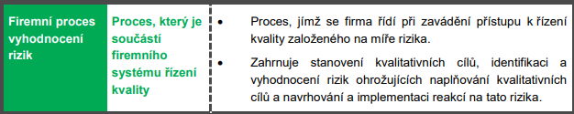
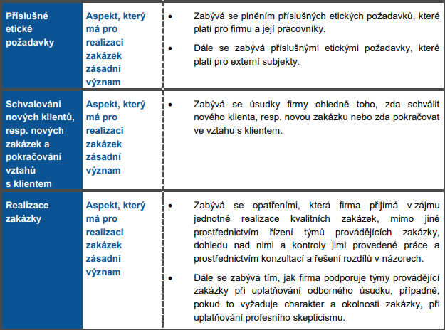
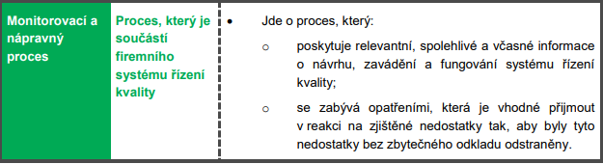
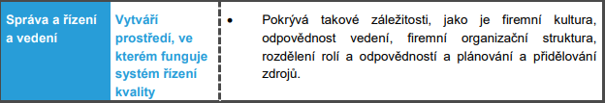
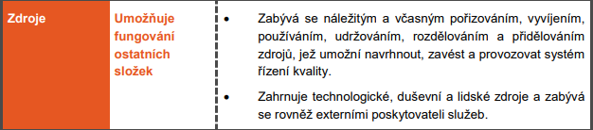
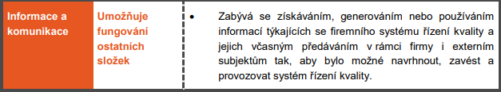
Složky systému řízení kvality - pokračování
34

Slide 35
Přístup založený na míře rizika
Firma má povinnost uplatnit při navrhování, zavádění a provozování jednotlivých složek systému řízení kvality přístup založený na míře rizika, a to vzájemně propojeným a koordinovaným způsobem, aby byla kvalita zakázek prováděných firmou proaktivně řízena.
35

Slide 36
Co firemní systém řízení kvality zahrnuje?
Zahrnuje mimo jiné i kontrolu kvality zakázky:
Standard ISQM 1 upravuje povinnost firmy zavést pro zakázky, u nichž je nutné provádět kontrolu kvality, příslušná pravidla a postupy.
Standard ISQM 2 upravuje jmenování osoby provádějící kontrolu kvality zakázky, posouzení její způsobilosti, provedení kontroly kvality zakázky a zpracování dokumentace k takové kontrole.
36

Slide 37

ISQM 2 - MEZINÁRODNÍ STANDARD PRO KONTROLY KVALITY ZAKÁZKY
(International Standard on Quality Management – Engagement Quality Reviews)
37

Slide 38
Na co se zaměříme při kontrolách kvality v roce 2023 v oblasti nových pravidel ŘKS?
Interní metodika podle ISQM 1
Kvalitativní cíle pro 6 složek
Identifikovaná rizika a jejich vyhodnocení
Pravidla a postupy navržené pro minimalizaci identifikovaných rizik
Monitorovací a nápravný proces
Frekvence vyhodnocování systému řízení kvality
Interní metodika podle ISQM 2
38

Slide 39
5. Navazující řízení
39

Slide 40
Odvolací řízení
Kompetence Prezidia bez ohledu na to, zda rozhodoval disciplinární výbor nebo kárná komise.
Odvolání může podat také navrhovatel (kontrolní výbor).
Před postoupením odvolání Prezidiu může správní orgán prvního stupně (DV, KK) své rozhodnutí změnit, pokud tím zcela vyhoví požadavku odvolatele (autoremedura). Toto rozhodnutí lze rovněž napadnout odvoláním.
Odvolání má vždy odkladný (suspenzivní) účinek, rozhodnutí vydané na prvním stupni nemůže nabýt právní moci ani své adresáty jakkoliv jinak zavazovat.
Postavení odvolatele nemůže být rozhodnutím v odvolacím řízení zhoršeno.
Doporučujeme uplatnit veškeré argumenty již v řízení na prvním stupni a nenechávat je (jako pomyslné „trumfy v rukávu“ až do odvolacího řízení).
40

Slide 41
Prokázání skutku
Rozhodnout o vině je možné tehdy, je-li stav věci prokázán bez důvodných pochybností (zásada materiální pravdy).
Významným důkazním prostředkem je protokol o kontrole a další podklady zajištěné v průběhu kontroly kvality.
Protokol není nezpochybnitelný důkaz, ale…
Mají-li být závěry uvedené v protokolu zpochybněny (vyvráceny), je nutné předestřít konkrétní argumentaci. Obecné spekulativní poukazování na vadné kontrolní závěry nebo argumentace mimoběžná z podstatou vytýkaného nedostatku je nedostačující.
41

Slide 42
Dodatečná dokumentace
Auditor má právo být v navazujícím řízení zcela pasivní nebo naopak předkládat jakékoliv podklady, pokud to uzná za vhodné.
Jinou otázkou je, jak budou tyto podklady hodnoceny. Zejména v případě dodatečně předkládané dokumentace („náhle objevené“ po ukončení kontroly kvality) nelze vyloučit nízkou míru důvěryhodnosti.
Proč tomu tak je?
Je auditorovou povinností předložit kompletní auditní dokumentaci již při kontrole.
Kontrola kvality má následnou povahu, a není proto žádný racionální důvod, proč by předložená dokumentace měla být jakkoliv mezerovitá a neúplná. Nadto jde o kontrolu oznamovanou předem (nejméně 30 dnů), je proto zřejmé, že má auditor dostatek času na přípravu a „efekt úleku“ nepadá v úvahu. Zároveň kontrola trvá relativně dlouhou dobu; v tomto kontextu je prakticky vyloučeno, aby auditor konkrétní podklady opomenul. Racionálním se jeví spíše závěr, že takové podklady v době kontroly vůbec neexistovaly.
42

Slide 43
6. Legislativa
43

Slide 44
Změny v legislativě
Novelizace zákona o auditorech (účinnost od 29. 5. 2022) – zák. č. 96/2022 Sb., kterým se mění některé zákony v oblasti finančního trhu zejména v souvislosti s implementací předpisů Evropské unie týkajících se unie kapitálových trhů
Změny
    § 20 odst. 1 písm. f) ZoA: vyjádření auditora ve vztahu k vyhotovené výroční finanční zprávě emitenta v souladu nařízením ESEF je nedílnou součástí zprávy auditora o povinném auditu,
    Nový § 20ba ZoA: Požadavky na ověření výroční finanční zprávy emitenta vyhotovujícího výroční finanční zprávu v souladu s přímo použitelným předpisem Evropské unie upravujícím jednotný elektronický formát pro podávání zpráv - auditor se vyjádří, zda použité značkování je v souladu s právními předpisy nebo přímo použitelnými předpisy Evropské unie.
Podrobnosti: viz důvodová zpráva k zák. č. 96/2022 Sb., metodické materiály KAČR a CEAOB Guidelines
44

Slide 45
Stanoviska CEAOB
    Najdete na stránkách CEAOB - Committee of European Auditing Oversight Bodies (europa.eu) a také na stránkách RVDA Stanoviska CEAOB | Rada pro veřejný dohled nad auditem (rvda.cz):
    Monitoring the fee cap of non-audit services
    Maximum duration of the audit engagement
    Guidelines on appointment of statutory auditors by public interest entities
    Guidelines on auditors´ involvement in financial statements in ESEF
45

Slide 46
7. Informační povinnosti auditora
46

Slide 47

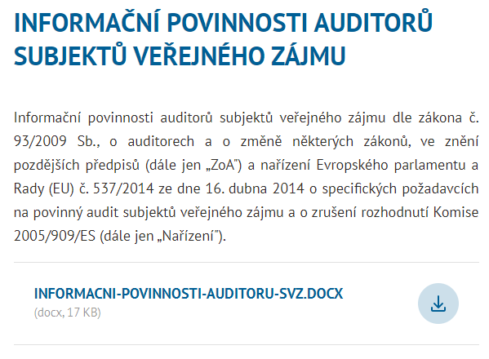

Webové stránky RVDA
Kompletní seznam informačních povinností auditorů je uvedený
na webových stránkách RVDA
na adrese: www.rvda.cz/auditori-svz
47

Slide 48

Zákon č. 93/2009 Sb. - přestupky
§ 49b Přestupky právnických a podnikajících fyzických osob
Odst. (1) uvádí „Statutární auditor vykonávající auditorskou činnost vlastním jménem a na vlastní účet nebo auditorská společnost se dopustí přestupku tím, že:
b) v rozporu s § 17a odst. 5 neoznámí výpověď závazku ze smlouvy o povinném auditu nebo odstoupení od smlouvy o povinném auditu Radě (vztahuje se na všechny subjekty),
c) nesplní informační povinnost podle § 21 odst. 3, 4, 5 nebo § 43d anebo nařízení Evropského parlamentu a Rady (EU) č. 537/2014.
48

Slide 49
Zákon č. 93/2009 Sb.
§ 17a Zánik závazku ze smlouvy o povinném auditu – odst. 5
Výpověď závazku ze smlouvy nebo odstoupení od smlouvy o povinném auditu účetní jednotkou, auditorskou společností nebo statutárním auditorem vykonávajícím auditorskou činnost vlastním jménem a na vlastní účet oznámí účetní jednotka, auditorská společnost nebo statutární auditor vykonávající auditorskou činnost vlastním jménem a na vlastní účet neprodleně Radě; smluvní strana, která závazek ze smlouvy o povinném auditu vypověděla nebo od smlouvy o povinném auditu odstoupila, uvede v oznámení důvody, pro které k výpovědi nebo odstoupení došlo.
§ 19 odst. 5 Povinný audit KÚZ
Není-li auditor skupiny schopen přezkoumat a písemně zdokumentovat způsob provedení činnosti provedené auditorem části skupiny, přijme vhodná opatření s cílem zjistit, jakým způsobem byla tato činnost provedena auditorem části skupiny, případně zajistí provedení dodatečné činnosti nebo ji provede sám. O této skutečnosti informuje Radu.
§ 43d Uzavření smlouvy o povinném auditu se SVZ
Auditorská společnost a statutární auditor vykonávající auditorskou činnost vlastním jménem a na vlastní účet informují do 30 dnů od uzavření smlouvy o povinném auditu se SVZ o této skutečnosti Radu a Komoru; a uvedou též období, na které byli SVZ určeni.
49

Slide 50
Nařízení
Čl. 13 – Zpráva o transparentnosti odst. 1
O zveřejnění nebo případné aktualizaci ZT na internetových stránkách statutárního auditora nebo auditorské společnosti informují statutární auditoři/auditorské společnosti Radu.
Čl. 14 – Seznam auditovaných SVZ podle získaných příjmů
Statutární auditor a auditorská společnost každoročně předloží Radě seznam auditovaných SVZ podle příjmu od nich získaného, který rozdělí na:
příjmy z povinného auditu;
příjmy z neauditorských služeb, které nejsou uvedeny v čl. 5 odst. 1 a které jsou požadovány unijním nebo vnitrostátním právem, a
příjmy z neauditorských služeb, které nejsou uvedeny v čl. 5 odst. 1 a které nejsou požadovány unijním ani vnitrostátním právem.
Čl. 17 odst. 8 – Délka trvání povinného auditu
Pokud není například v důsledku fúzí, převzetí nebo změn vlastnické struktury jasné, ke kterému dni začal statutární auditor nebo auditorská společnost provádět po sobě jdoucí povinné audity pro daný SVZ, měl by statutární auditor nebo auditorská společnost o těchto nejasnostech bezodkladně uvědomit Radu, která určí příslušné datum.
50

Slide 51
8. Zahraniční spolupráce
51

Slide 52


Zahraniční spolupráce - CEAOB
Inspections
Sub-group
International Auditing Standards Sub-group
Enforcement Sub-group
Market Monitoring Sub-group
International Adequacy & Equivalence Sub-group
Colleges:
EY college
KPMG college
PWC college
Deloitte college
Financial Services Task Force
CAIM Task Force
Information Technology Task Force
Small Regulators Task Force
52

Slide 53
Zahraniční spolupráce - IFIAR
Pravidelné reporty
Průzkum zjištění z kontrol kvality
Ostatní spolupráce
Plenární zasedání IFIAR;
Účast na IFIAR Inspection Worskhop;
Účast na IFIAR Enforcement Worskhop.
53

Slide 54
9. Vybrané dotazy auditorů
54

Slide 55
Vybrané dotazy auditorů
  Je možné ukončit smlouvu o povinném auditu dohodou?
  Zpráva o transparentnosti – čl. 13 Nařízení: Povinnost vydat zprávu o transparentnosti musí auditor splnit do 4 měsíců od konce každého účetního období. Co je účetní období?
  Účast stávajícího auditora ve výběrovém řízení v situaci, kdy auditor prováděl povinný audit daného subjektu (SVZ) po dobu 10 let, následně proběhlo výběrové řízení na dalších 5 let, nyní probíhá další výběrové řízení?
  Doba trvání auditorské zakázky v případě fúzí
  Výběr auditora u společností, které jsou veřejnými zadavateli (tj. podléhají režimu zákona o zadávání veř. zakázek).
55

Slide 56
Děkujeme za pozornost !

